Slide 1
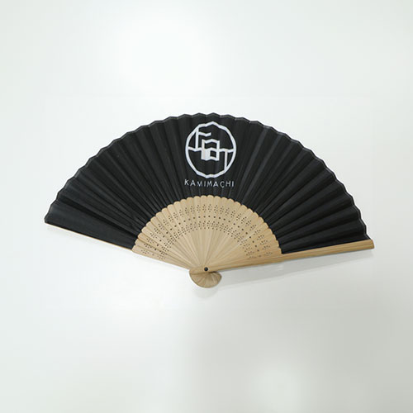
【提案書】
オリジナル扇子（片貼り紙）
特徴
紙製の扇面の片側に、フルカラーのオフセット印刷でイラスト・文字などのオリジナルデザインを自由に入れることができます。骨の色も、白・黒・茶色の中からお好みの色をお選びください。
商品写
納期
納期スペース
仕様
素材：紙・竹（白・茶・黒）
サイズ：7寸30間
備考：印刷：片面オフセット印刷
お見積
お見積りスペース

Slide 2
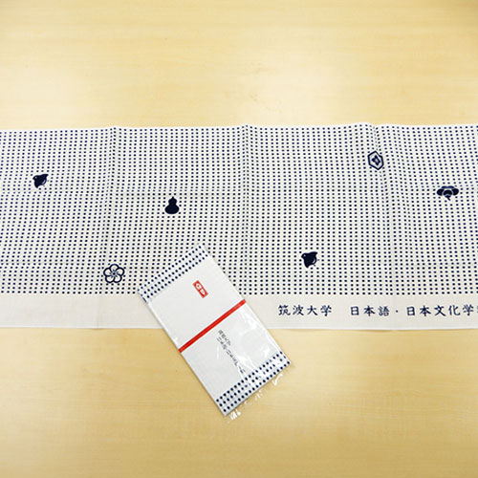
【提案書】
オリジナル手ぬぐい（反応染め）
特徴
綿100%素材で柔らかい風合いの本格的な反応染め手ぬぐい。インクがしっかり生地を通り抜けるので、裏も表も同じ様にキレイなプリントに仕上ります。展示会やイベントノベルティに人気です。
商品写
納期
納期スペース
仕様
素材：綿
サイズ：約900×340mm程度
備考：印刷：反応染め １色 塗り50％以内
お見積
お見積りスペース

Slide 3
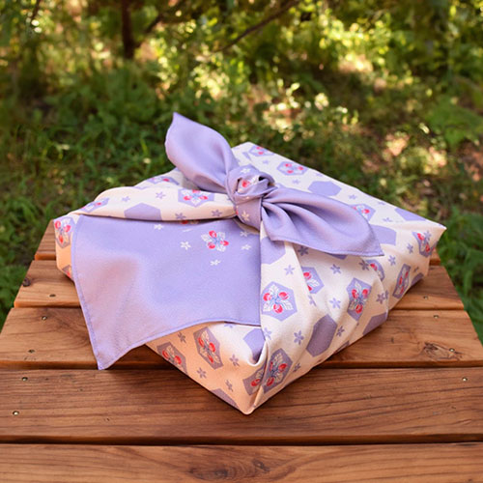
【提案書】
オリジナル風呂敷（中）
特徴
物を包んで持ち運んだり収納したりと、多用途で繰り返し使える風呂敷は、環境に優しいエコアイテムとして再び注目が集まっています。名入れをすれば、ノベルティにも物販品にも活用できます。
商品写
納期
納期スペース
仕様
素材：ポリエステル
サイズ：W600×H600㎜程度
包装：個別袋入れ
備考：印刷：昇華転写
お見積
お見積りスペース

Slide 4
【提案書】
シャンブリックラウンドボトムバッグ
特徴
霜降り調の独特の見た目と柔らかな質感が個性的なラウンドボトムトート。カラーバリエーションはグレー、ブルー、ベージュの三色。もちろんオリジナル名入れも可能ですので是非ご活用ください。
納期
納期スペース
仕様
素 材：コットン､ポリエステル
サイズ：本体/約390×360mm、持ち手/約20×760mm
備 考：ブルー・グレー・ベージュ
お見積
お見積りスペース

Slide 5
【提案書】
スリムクリアボトル(S)
特徴
スポーツ系・アウトドア系から飲食系まで、幅広い業種のノベルティグッズとして活用される人気のクリアボトルSサイズです。カラー展開も豊富ですので名入れデザインに合わせてお選び下さい。
納期
納期スペース
仕様
素 材： PET､PP
サイズ：φ58×150mm
容 量：300ml
機 能：本体耐熱温度60℃
付属品：取説付(紙箱面)
備 考：食品衛生検査済 ブラック・ピンク・ホワイト
お見積
お見積りスペース

Slide 6
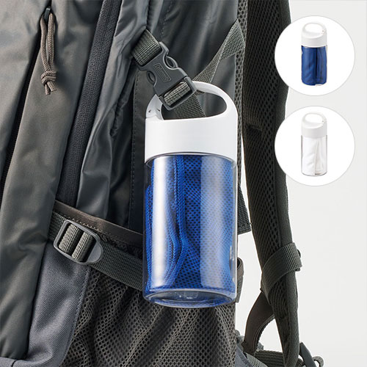
【提案書】
涼感マフラータオル 抗菌タイプ(ボトル ケース付)
特徴
水に濡らして絞るだけでひんやりと気持ち良い涼感マフラータオルと専用のボトルケースです。ボトルは持ち手付きのため携帯するのにも便利で、スポーツイベントの特典用などに人気です。
納期
納期スペース
仕様
カラー展開：全2色
素材：タオル/ポリエステル、ボトル/PET 他
サイズ：タオル/約900×200(mm)、ボトル/φ67×159(mm)
包装：PE袋、紙箱
備考：取説付
お見積
お見積りスペース

Slide 7
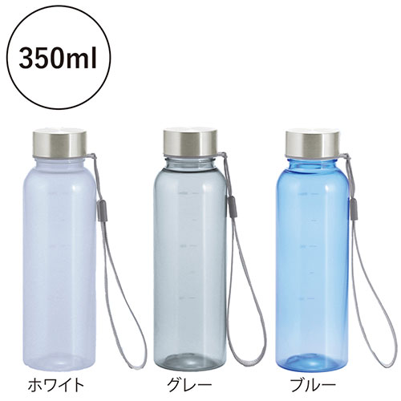
【提案書】
メモリ付きフロスティボトル 350ml(ストラップ付き)
特徴
350mlサイズのフロスティボトルです。すっきりとしたシンプルなデザインながらハイセンスなデザインで、どんなオリジナル名入れにもマッチします。メモリ付きでダイエットなどにも最適！
納期
納期スペース
仕様
カラー展開：全3色
素材：本体:AS樹脂蓋:ステンレス、ポリプロピレン、シリコーンゴム ストラップ:ポリプロピレン
サイズ：φ57×187mm 箱サイズ195×60×60mm
包装：化粧箱入
備考：名入れ可能、容量:350ml
お見積
お見積りスペース

Slide 8
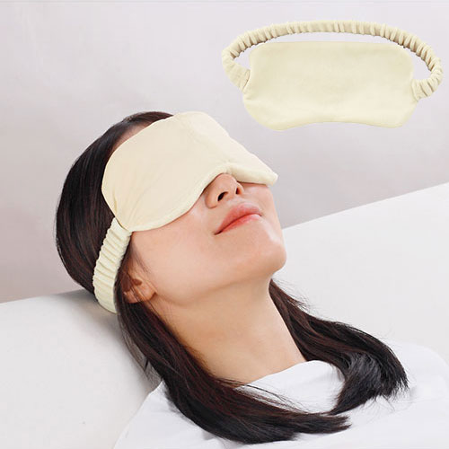
【提案書】
ホット&クールアイピロー
特徴
パソコンやスマホで疲れた目元を温めて、緊張を和らげリラックスさせてくれるアイピロー。中身をレンジで温めれば繰り返し使えます。冷凍庫で冷やせばクールアイピローとしても使えます。
納期
納期スペース
仕様
素材：カバー：ポリエステルビーズ袋：綿、活性アルミナ
サイズ：カバー：約100×200mm ビーズ袋：約90×190mm
包装：ポリ袋入
備考：名入れ可能
お見積
お見積りスペース

Slide 9
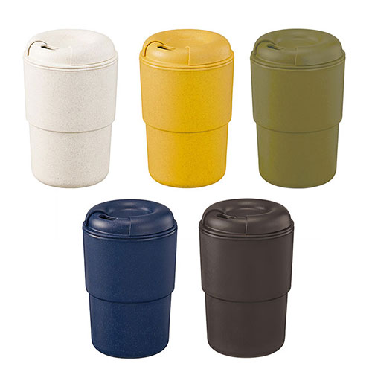
【提案書】
カフェタンブラースタッキング(バンブーファイバー配合)
特徴
バンブーファイバー配合のエシカルなカフェタンブラー。ホット用の小飲み口とアイス用の大飲み口付きで、分解＆重ねてコンパクトに収納できます。オリジナルの名入れをすれば物販品に最適です。
納期
納期スペース
仕様
カラー展開：ブラック、ホワイト、カーキ、ネイビー、アンバー
素材：PP、バンブーファイバー、シリコーンゴム
サイズ：φ83×126(mm)
容量：370ml
包装：PE袋、紙箱
備考：取説付(紙箱面)、食品衛生検査済、本体耐熱温度80℃
お見積
お見積りスペース

Slide 10
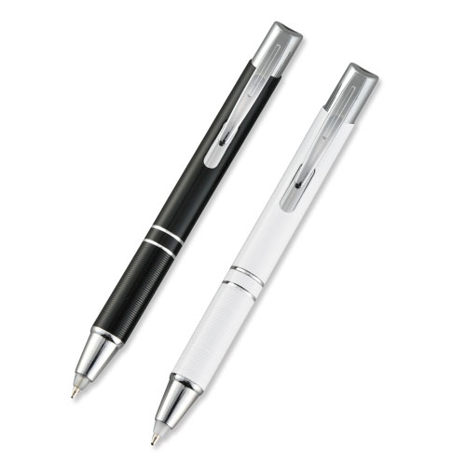
【提案書】
ぺん先ヒカル君
特徴
ペン先が内蔵ライトで光りますので暗い場所でも文字がらくらく書けてとっても便利なボールペンです。カラーバリエーションはホワイトとブラックの2色展開。是非ご活用ください。
納期
納期スペース
仕様
素 材 ： アルミニウム
サイズ ： 145×16×12mm
付属品 ： ボタン電池(LR626)4ヶ付(モニター)
包 装 ： 台紙付ポリ入 台紙サイズ/150×40mm
お見積
お見積りスペース

Slide 11
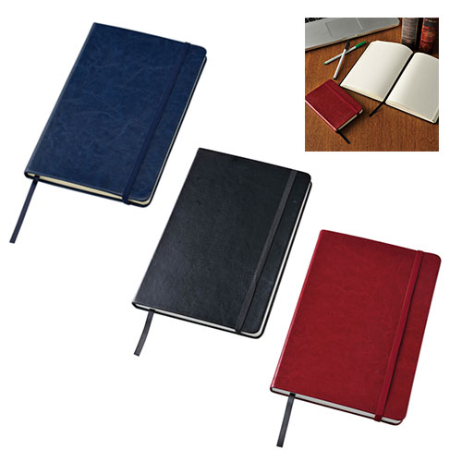
【提案書】
ハードカバーノート A5
特徴
本革のような重厚感のあるハードカバーが印象的で格好良いA5サイズのノートです。型押しでオリジナル名入れも可能です記念品などにも最適。カラー展開はレッド、ブラック、ネイビーの3色。
納期
納期スペース
仕様
素 材 ： PU・紙
サイズ ： 210×143×18mm
包 装 ： ポリ入
備 考 ： ノート96枚
お見積
お見積りスペース

Slide 12
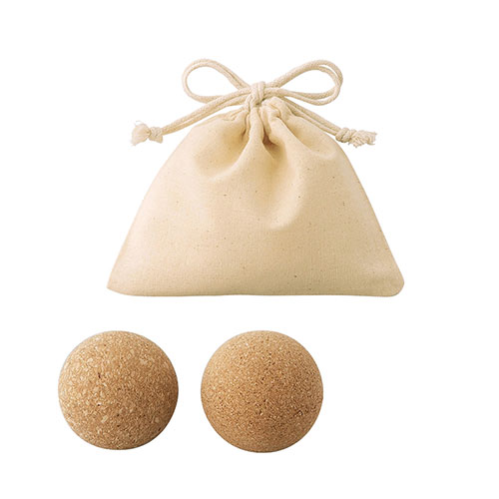
【提案書】
コルクストレッチボール(巾着付き)
特徴
巾着付きのコルクストレッチボール。コンパクトで軽量なストレッチボールを手で転がしたり、膝裏に挟んだりして気になる部分を手軽にケアできます。美容やスポーツ関連のノベルティに最適です。
商品写
納期
納期スペース
仕様
素材：ストレッチボール:天然草木(コルク)巾着:綿・レーヨン・ポリエステル混
サイズ：ストレッチボール:約φ50mm 巾着:約120×140mm
包装：ポリ袋入
備考：名入れ可能 ※天然素材の為、風合いなどに若干の個体差が生じます。
お見積
お見積りスペース

Slide 13
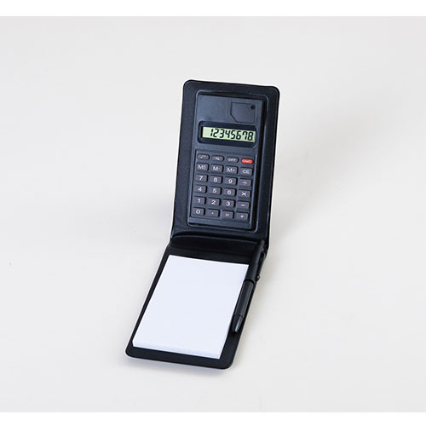
【提案書】
メモ付きハンディ電卓
特徴
電卓・メモ帳・ボールペンが一体になった便利なステーショナリー。メモ帳はなくなったら市販品で補充可能。ケース外側と電卓の2ヶ所に名入れができます。社内備品・ノベルティ両方で使えます。
納期
納期スペース
仕様
素材：PU・PP・紙
サイズ：130×80×22mm
包装：化粧箱,135×85×28mm
お見積
お見積りスペース

Slide 14
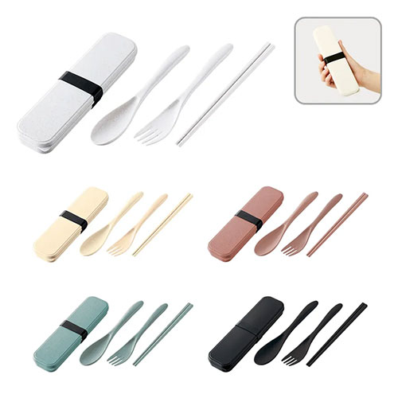
【提案書】
カトラリーセット バンブーファイバー入タイプ(3点)
特徴
スプーン、フォーク、お箸の3点をコンパクトに携帯できる、折りたたみ式のカトラリーセットです。繰り返し使用できるため地球環境に優しく、3色のカラー展開から自由にお選びいただけます。
納期
納期スペース
仕様
素材：PP、バンブーファイバー 他
サイズ：ケース:約W54×H26×D207(mm)、スプーン:組み立て時約W31×H160(mm)、フォーク:約W27×H154(mm)、箸:約185(mm)
付属：取説付き
包装：PP袋
お見積
お見積りスペース

Slide 15
【提案書】
再生PETクールタオル(カラビナ付ボトル入)
特徴
水に濡らして絞るだけでひんやり冷たくて気持ちが良いクールタオルのボトル入り！ボトルは地球環境に優しい再生PET素材に加え、カラビナ付きため持ち歩きも非常に便利でおすすめです。
納期
納期スペース
仕様
カラー展開 : 全2色
素材 : タオル:ポリエステル (再生PET)ボトル:PET、
ポリプロピレン
サイズ : タオル:約300×800mm ボトル:φ65×160mm
箱サイズ168×73×73mm
包装 : 化粧箱入
備考 : 名入れ可能
お見積
お見積りスペース

Slide 16
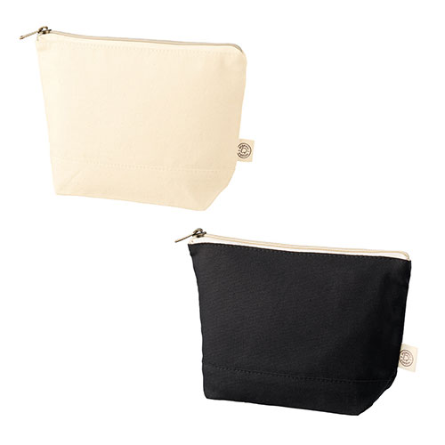
【提案書】
オーガニックコットンキャンバスデイリーポーチ(S)
特徴
Sサイズのシンプルなキャンバスポーチです。メイク道具やステーショナリーなどを纏めて持ち歩くのに非常に便利。生地にはオーガニックコットンを使用しており環境にも優しいアイテムです。
納期
納期スペース
仕様
カラー展開：全2色
素材：コットン
サイズ：約200×135×70(mm)
お見積
お見積りスペース

Slide 17
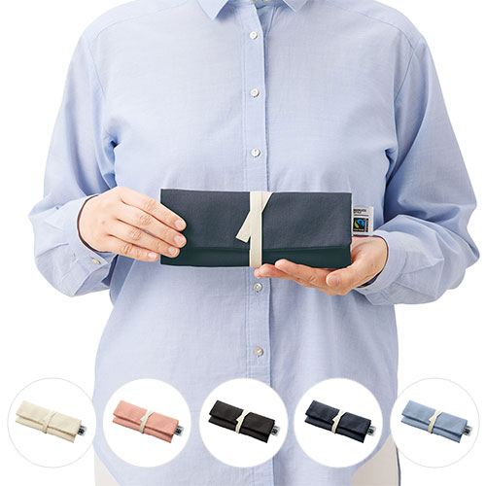
【提案書】
フェアトレードコットンマルチケース
特徴
カトラリーやステーショナリーなどの小物をまとめて持ち歩くのに便利なマルチケースです。7オンスのフェアトレードコットンを使用しており耐久性にも優れたサステナブルなアイテムです。
納期
納期スペース
仕様
素材：コットン
サイズ：展開時/約210×240(mm)・コットンテープ部分/約12×400(mm)
備考：フェアトレードオーガニックコットン使用、取説付
お見積
お見積りスペース

Slide 18
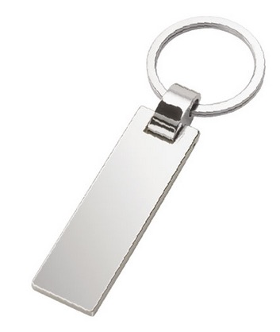
【提案書】
メタルプレートキーホルダー
特徴
飽きの来ないシンプルな長方形は、洗練された高級感ある見た目で、とても格好良いメタルプレートキーホルダーです。オリジナル名入れがよく映えるアイテムですのでオリジナルグッズにおすすめ。
納期
納期スペース
仕様
素 材：亜鉛合金 他
サイズ：32×94×9mm
包 装：PP袋､台紙
お見積
お見積りスペース

Slide 19
【提案書】
ダブルウォールタンブラー(バンブーファイバー配合)
特徴
軽量で割れにくくSDgsに貢献できる、バイブーファイバー配合素材のタンブラーです。カラーバリエーションはホワイト、ブラック、カーキの全3色展開。特典用やノベルティ用におすすめ。
商品写
納期
納期スペース
仕様
素材：PP、ﾊﾞﾝﾌﾞｰﾌｧｲﾊﾞｰ 他
サイズ：φ92×128（mm）
容量：340ml
包装：PP袋､紙箱
備考：取説付(紙箱面)､食品衛生検査済､本体耐熱温度100℃
お見積
お見積りスペース

Slide 20
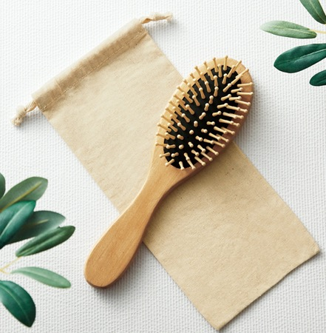
【提案書】
ウッドヘアケアブラシ(巾着付き)
特徴
クッション性のあるゴムパット使用で、頭部への刺激も少なく便利なヘアケアブラシです。専用の袋や柄の部分にも名入れが可能。オリジナルグッズやノベルティアイテム用におすすめです。
納期
納期スペース
仕様
素 材：ブラシ：木、竹、ゴム 巾着：綿
サイズ：□ブラシ：225×60×35mm、巾着：約250×110mm
（包装形態：ポリ袋入）
注意事項：天然素材の為、色味・風合いに個体差が生じる場合があります。
お見積
お見積りスペース

Slide 21
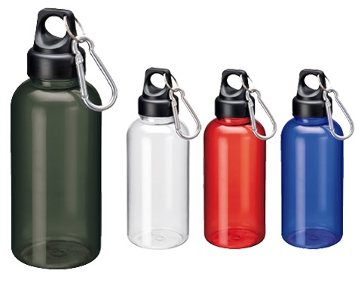
【提案書】
クリアマリンボトル
特徴
スポーツ系やアウトドア系のイベント、もしくはキャンペーンのノベルティグッズとして人気の高い、カラビナ付きのクリアボトル。軽量なため持ち運びも容易ですので二次的な広告効果も期待大！
納期
納期スペース
仕様
素 材：PET､PP､アルミ 他
サイズ：Φ71×198mm
容 量：500ml
機 能：本体耐熱温度60℃
付属品：取説付(紙箱面)
備 考：クリアブルー・クリアレッド・クリア・クリアブラック
食品衛生検査済
お見積
お見積りスペース

Slide 22
【提案書】
ポータブル防災7点セット
特徴
最低限これだけあれば、という厳選アイテム7点を詰め合わせた防災セットです。コンパクトサイズなため持ち運びやすく、また収納時も邪魔になりにくいところも利点な商品です。
納期
納期スペース
仕様
サイズ：収納ケース:約150×220mm
包装：ポリ袋入
備考：名入れ可能※商品のセット内容、パッケージデザインが変更になる場合がございます。
お見積
お見積りスペース

Slide 23
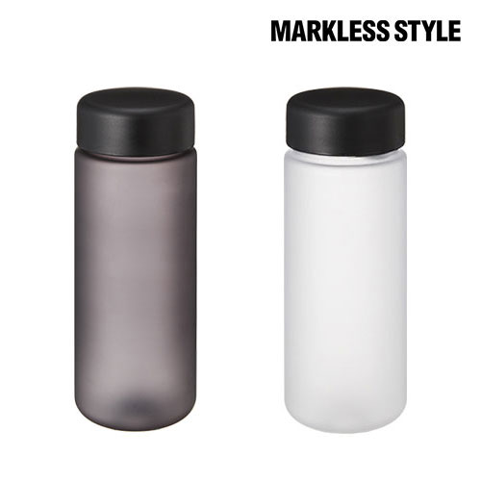
【提案書】
スリムフロストボトル 500ml
特徴
ノベルティ用にも最適な、フロストな半透明ボディが爽やかかつシンプルなスリムボディです。カラーバリエーションは全3色。オリジナルデザインの名入れプリントに合わせてお選びください。
納期
納期スペース
仕様
素 材：AS、PP
サイズ：φ67×187mm
容 量：500ml
機 能：本体耐熱温度80℃
付属品：取説付(紙箱面)
備 考：食品衛生検査済
ブルー、クリア、ブラック
お見積
お見積りスペース

Slide 24
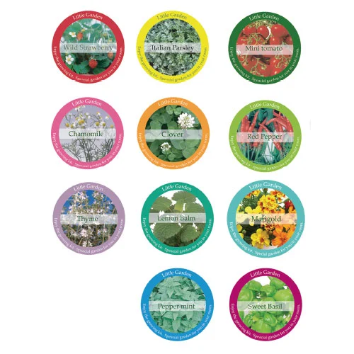
【提案書】
newリトルガーデン
特徴
お菓子の缶のような可愛らしいパッケージを開けると土と種が入っており、1年中いつでも栽培を楽しむことができるキットです。ラベルはオリジナルプリント可能なため販促用としても人気です。
納期
納期スペース
仕様
サイズ：83φ×33Ｈ(mm)
付属品：種、土、説明書
お見積
お見積りスペース

Slide 25
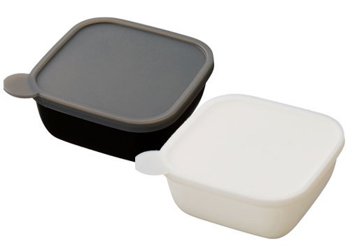
【提案書】
書キ込メル保存容器 400ml
特徴
蓋に油性ボールペンで書き込める上、簡単に洗い落とせて何度でも繰り返し使える、400mlサイズの保存容器。オリジナル名入れは側面に可能で、カラーはブラックとホワイトから選択可能。
納期
納期スペース
仕様
素 材：PP､シリコーンゴム
サイズ： 124×53×124mm （包装形態：OPP袋､紙箱）
容 量：400ml
付属品：取説付(紙箱面)
備 考：ブラック・ホワイト
食品衛生検査済､電子レンジ対応可
お見積
お見積りスペース

Slide 26
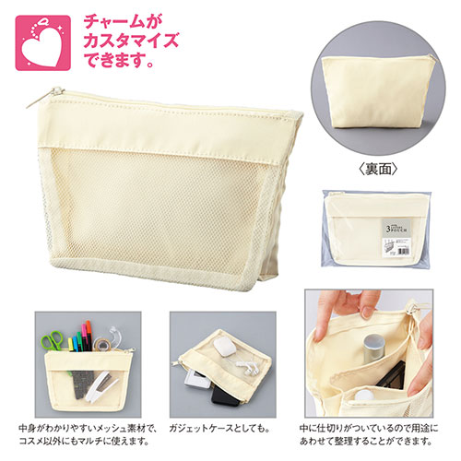
【提案書】
仕分けできる3層ポーチ
特徴
外からでも中身が見える上、中は3層になっているため整理整頓が非常に便利なポーチです。お化粧品やステーショナリー、モバイルグッズなど細かなものをまとめて持ち歩くのにおすすめ。
納期
納期スペース
仕様
素材：ポリエステル
サイズ：約130×170×40mm（間口210mm）
機能：3室構造によりごちゃつかず綺麗に収納
包装：ポリ袋入
お見積
お見積りスペース

Slide 27
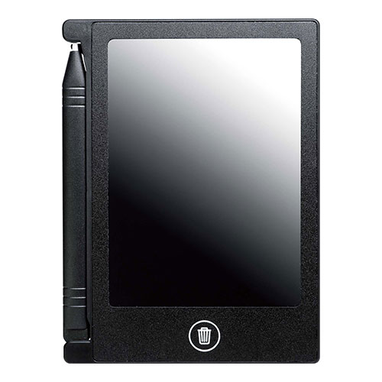
【提案書】
電子メモパッド4.4インチ
特徴
繰り返し書いて消せる電子メモパッド。紙を使わないので、環境に優しくコンパクトで持ち運びにも便利。操作も簡単で職場や家庭で伝言帳として気軽に使えます。オリジナルの名入れも承ります。
納期
納期スペース
仕様
カラー展開：ブラック
素材：PP
サイズ：W90×D9×H129mm
重量：約42g
お見積
お見積りスペース

Slide 28
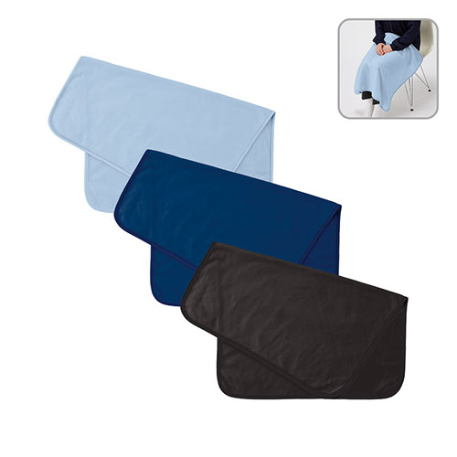
【提案書】
フリースベーシックブランケット レギュラー
特徴
レギュラーサイズのすっきりシンプルなベーシックタイプのブランケットです。ネイビー、ブラック、ライトブルーの3色展開でジェンダーレスに使用でき、オフィスなどでも利用可能です。
納期
納期スペース
仕様
カラー展開：ネイビー,ブラック,ロイヤルブルー
素材：ポリエステル
サイズ：約780×620(mm)
包装：PP袋
備考：取説付
お見積
お見積りスペース

Slide 29
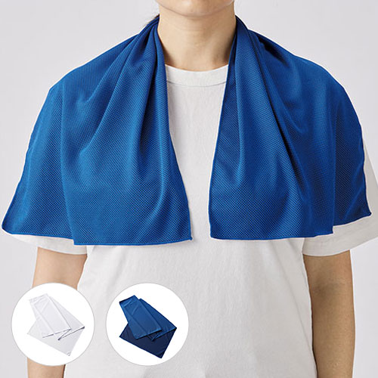
【提案書】
涼感フェイスタオル(巾着付)
特徴
水に濡らすとひんやりとした涼感を得ることができるフェイスタオルです。暑い夏の屋外イベントなどでは熱中症対策用としても非常に有効なため、ノベルティ用としてもおすすめです。
納期
納期スペース
仕様
素材：タオル/ポリエステル、巾着/ポリエステル 他
サイズ：タオル/約850×340(mm)、巾着〈本体〉/約120×160〈mm〉、巾着〈底面)/φ57(mm)
包装：OPP袋､台紙
備考：取説付
お見積
お見積りスペース

Slide 30
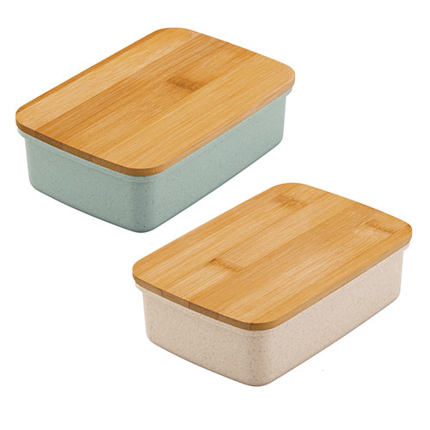
【提案書】
スフィア・バンブーファイバーマルチ保存容器
特徴
バンブーファイバー配合の本体とバンブー素材の蓋の丈夫で便利でエコな保存容器です。カラーバリエーションはミントとアイボリーの2色展開。オリジナル名入れも格安で可能です。
商品写
納期
納期スペース
仕様
素材：素材 本体：ポリプロピレン（バンブーファイバー30％配合） 蓋：竹 パッキン：シリコーンゴム
サイズ：53×166×115mm 箱サイズ59×170×120mm
容量：600ml
包装：化粧箱入
備考：竹部分の素材の特徴としてフシの出方、表情に個体差がございます。
お見積
お見積りスペース

Slide 31
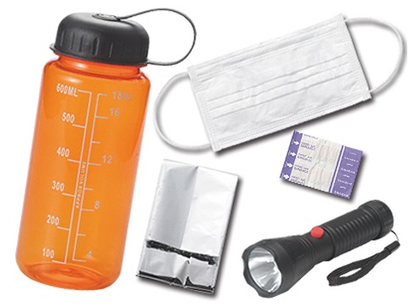
【提案書】
エマージェンシーボトルキット
特徴
携帯がしやすいウォーターボトルに非常時重宝する懐中電灯、防寒用アルミシート、マスク、救急絆創膏をセットしました。ご家庭で必要なものを追加封入して常備する事もできます。
納期
納期スペース
仕様
素 材：ボトル：AS
サイズ：ボトル：φ75×190mm（包装形態：化粧箱：80×80×200mm）
重 量：約190g
付属品：セット内容：ウォーターボトル（満水容量690ml)・懐中電灯、
防寒用アルミシート、マスク、救急絆創膏2枚
生産国：日本国内でセット加工しています。
備 考：電池（懐中電灯）：単4電池×3本使用（別売)
お見積
お見積りスペース

Slide 32
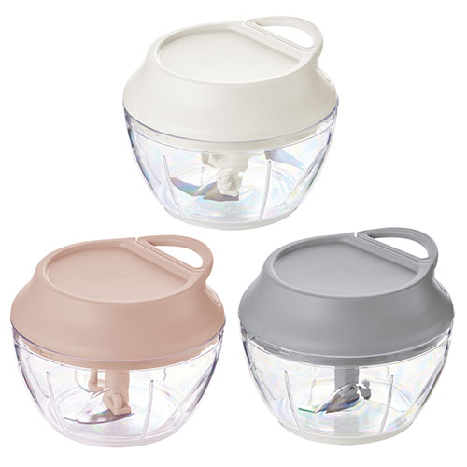
【提案書】
ハンディチョッパー
特徴
面倒なみじん切りが手軽にできるハンディチョッパーです。人参や玉ねぎなどの具材を適当なサイズにカットして中に入れハンドルを引くだけ。見た目も可愛らしいためノベルティ用におすすめ。
納期
納期スペース
仕様
カラー展開：全3色
素材：ステンレス、PP、PET他
サイズ：縦127×横125×高100(ｍｍ)
包装：箱入
備考：180個以上元払いサービス
お見積
お見積りスペース

